Slide 1
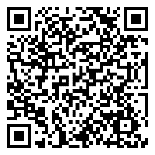
государственное бюджетное учреждение дополнительного профессионального образования Самарской области
Центр профессионального образования
Самарское региональное отделение Российского общества «Знание»
СЕРТИФИКАТ
«Социализация обучающихся с инвалидностью и ограниченными возможностями здоровья в условиях профессионального образования»
20.03.2024г.

Slide 2
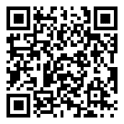
государственное бюджетное учреждение дополнительного профессионального образования Самарской области
Центр профессионального образования
Самарское региональное отделение Российского общества «Знание»
СЕРТИФИКАТ
Просим вас пройти по QR-коду
и дать обратную связь по итогам семинара

Slide 3
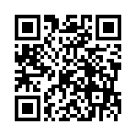
Сертификаты
государственное бюджетное учреждение дополнительного профессионального образования Самарской области
Центр профессионального образования
Самарское региональное отделение Российского общества «Знание»
СЕРТИФИКАТ
Сертификаты участникам семинара
будут доступны после 01.04.2024
по QR-коду

Slide 4
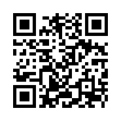
государственное бюджетное учреждение дополнительного профессионального образования Самарской области
Центр профессионального образования
Самарское региональное отделение Российского общества «Знание»
СЕРТИФИКАТ
Информирование специалистов ПОО: группа телеграм
«Инклюзивное образование в Самарской области» https://t.me/+umNAYGRS7yk3Njcy
Консультирование специалистов ПОО, родителей обучающихся с инвалидностью и ОВЗ
Семенова Наталья Григорьевна, методист ЦПО Самарской области, региональный координатор деятельности РУМЦ СПО, БПОО и ПОО Самарской области тел. 8 (846) 334-04-93, 89272048720, semenova@cposo.ru

